Slide 1
Презентация к уроку по учебному предмету «Окружающий мир» в 1 классе на тему «Все профессии важны»
Автор: Рогожина Екатерина Геннадьевна,
учитель начальных классов ГБОУ Школа №1575, г. Москва

Slide 2
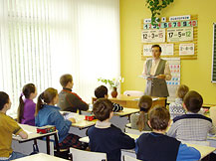
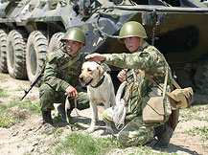
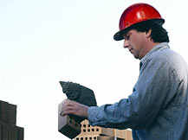
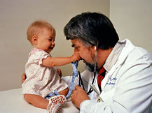
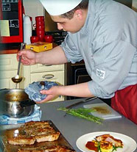
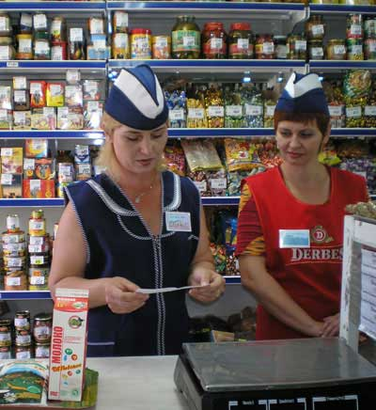
Профессия – это основное занятие человека, его трудовая деятельность

Slide 3
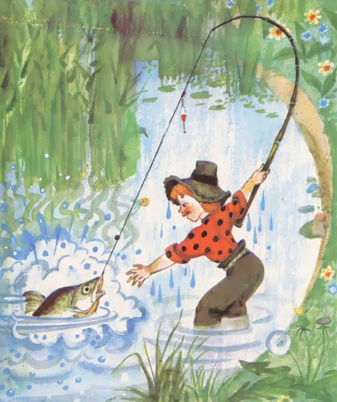
Без труда не вынешь и рыбку из пруда

Slide 4
Собери пословицы:
Сделал дело,
Делу – время,
Кто не работает,
Землю солнце красит,
тот не ест
гуляй смело
а человека – труд
а потехе – час

Slide 5
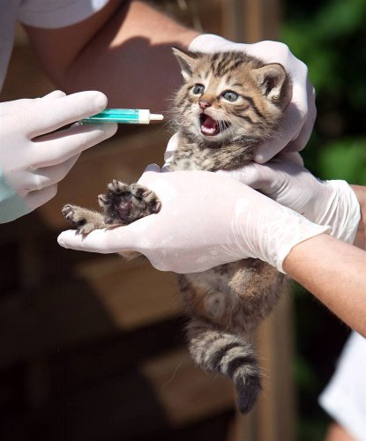
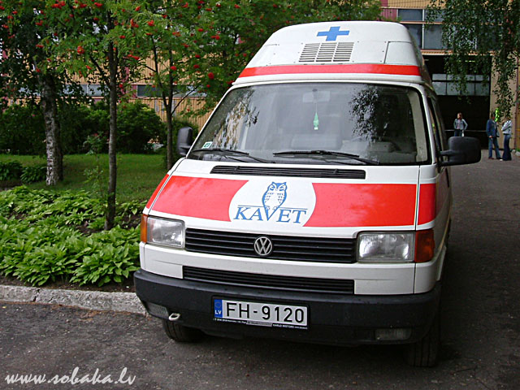
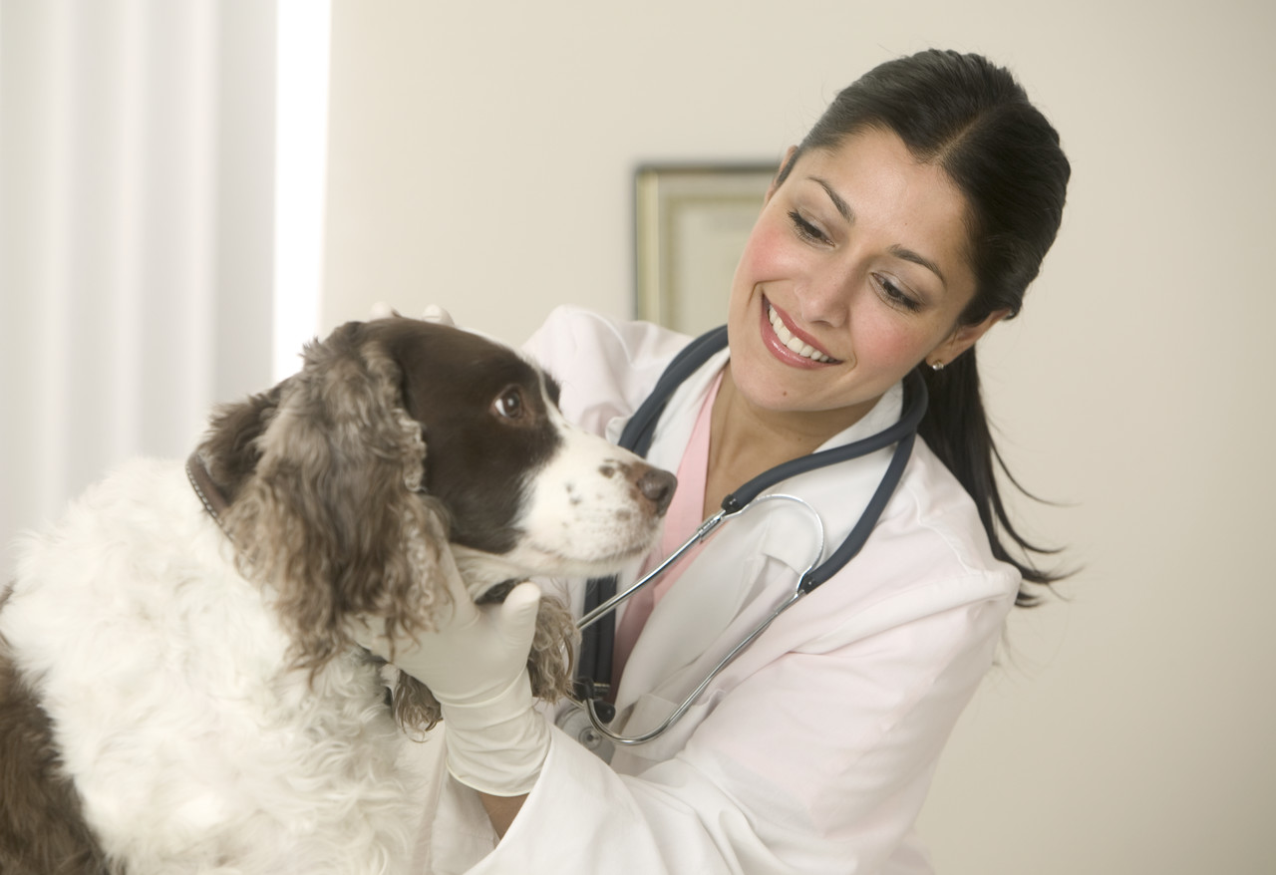
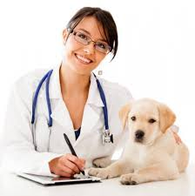
Ветеринар

Slide 6
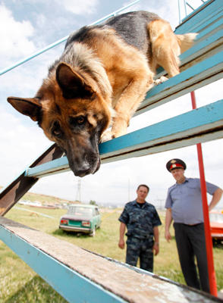
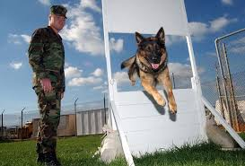
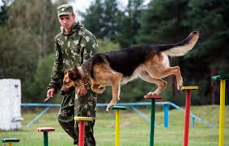
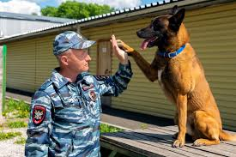
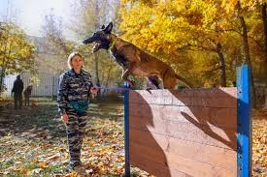
Кинолог
изучает поведение
и породы собак

Slide 7
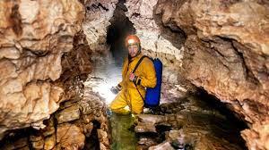
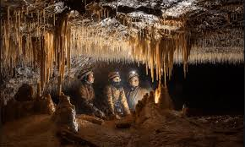
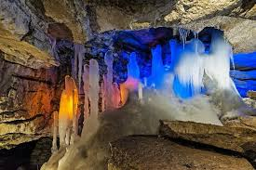
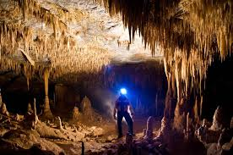
Спелеолог
изучает пещеры и полости
природного происхождения

Slide 8
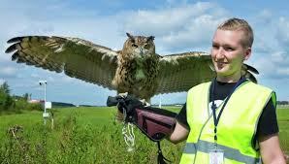
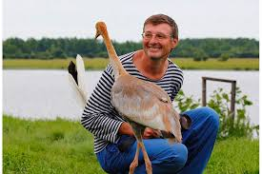
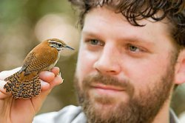
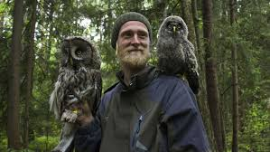
Орнитолог
изучает птиц
и их распространение

Slide 9


Физкультминутка

Slide 10
Отгадай профессию:
Р А П В О
Ё Ш О Ф Р
Р К О О Т Д
В А П Р О Д Ц Е
Ь У Т Ч Е И Л
ПОВАР
ШОФЁР
ДОКТОР
ПРОДАВЕЦ
УЧИТЕЛЬ

Slide 11
Современные профессии:
ГМО-агроном — это специалист, который занимается изменением генов сельскохозяйственных культур
Метеоэнергетик — это специалист, который оптимизирует выработку электричества за счет метеопрогнозов
Разработчик роботов — это инженер, который создает роботов или сложную автоматизированную технику.
Виртуальный хирург — врач, который проводит сложные операции, не находясь в одной комнате или городе с пациентом.
Проектировщик инфраструктуры «умного» дома — это специалист, который занимается проектированием, установкой и настройкой интеллектуальной системы управления домашним хозяйством

Slide 12

Сергей Михалков
А в-четвертых – наша мама
Отправляется в полет,
Потому что наша мама
Называется – пилот!
С лесенки ответил Вова:
Мама – летчик?
Что ж такого?
Вот у Коли, например,
Мама – милиционер!
А у Толи и у Веры
Обе мамы – инженеры!
А у Левы мама – повар!
Мама – летчик?
Что ж такого!

Slide 13
Все профессии важны,
все профессии нужны.

